Slide 1
PREMIER PRINCIPE DE LA THERMODYNAMIQUE Chapitre IV

Slide 2
Préliminaire
« La première fois que l’on étudie la thermodynamique, on ne comprend rien.
La deuxième fois, on pense avoir compris.
Et la troisième fois, on est sûr et certain de n’avoir finalement rien compris mais ce n’est pas grave car on arrive tout de même à l’utiliser et ça marche! »

Slide 3
Objectifs
Définir le but de la thermodynamique
Définir la notion de système
Définir les différentes transformations de base
Enoncer le premier principe
Appliquer le premier principe
Expliquer la notion d’énergie interne
Relier l’énergie interne aux différents degrés de liberté d’une molécule
Se rendre compte que l’énergie interne d’un GP n’est fonction que de la température : Première loi de JOULE
Définir les différentes capacités thermiques d’un corps donné
Calculer les quantités de chaleur échangées à volume constant et à pression constante
Définir et calculer l’enthalpie d’un système donné
Se rendre compte que l’enthalpie d’un GP n’est fonction que de la température : Deuxième loi de JOULE
Expliquer l’utilité des calorimètres
Etablir les bilans thermiques au sein d’un calorimètre
Utiliser la relation de Mayer
Calculer le travail , la quantité de chaleur et la variation d’énergie interne dans le cas des transformations de base
Calculer le travail, la quantité de chaleur et la variation de l’énergie interne dans le cas de transformation adiabatique réversible.

Slide 4
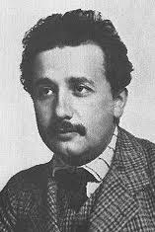
« Une théorie est d’autant plus influente qu’elle donne plus de simplicité à ses prémisses, qu’elle associe un grand nombre de types d’objets distincts, et que son domaine d’application est étendu. C’est de là que découle l’impression profonde qu’exerça sur moi la thermodynamique classique.
C’est la seule théorie physique d’une portée universelle dont je sois convaincu que, dans le domaine d’application défini par ses concepts fondamentaux, elle ne sera jamais détrônée »
A.EINSTEIN

Slide 5
411) Notions générales – But de la thermodynamique
Science : Echanges d’énergie
Méthodes macro / micro
Principes : conservation / dégradation

Slide 6
412) Notions générales Systèmes – convention de signe
Système : ouvert / fermé / isolé
Énergie positive si énergie reçue par le système
Énergie négative si énergie perdue par le système

Slide 7
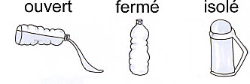
412) Notions générales Systèmes – convention de signe
Ouvert
Fermé
Isolé
Parois déformables
Parois rigides et isolées thermiquement
Matière
Chaleur
Travail mécanique
Chaleur
Travail mécanique
Aucun échange

Slide 8
413) Notions générales Transformations d’un système
Types de transformations :
Réversibles
Irréversibles
Quasi statiques (irréversibles infiniment lentes)

Slide 9
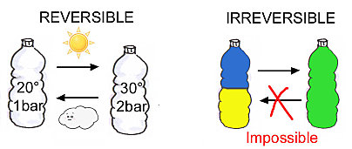
413) Notions générales Transformations d’un système
Réversible
Irréversible
Reprise des caractéristiques initiales par une action simple
Pas de possibilité de retour à l’état initial
Notes:
Système fermé homogène (bouteille) subissant une augmentation de pression et de température en présence d’une source de chaleur (laissée en plein soleil)
La même bouteille reprend ses caractéristiques initiales après un certain temps, si le soleil est caché par un ciel nuageux
Deux liquides homogènes miscibles (même densité) de couleurs différentes sont séparés par une paroi étanche, après avoir retiré la paroi les deux liquides se mélangent et laissent apparaître la couleur verte. Pas de possibilité simplement de retrouver l’état initail

Slide 10
Notions générales Transformations d’un système
4134) Transformations particulières
Isobare
Isochore
Isotherme
Adiabatique

Slide 11
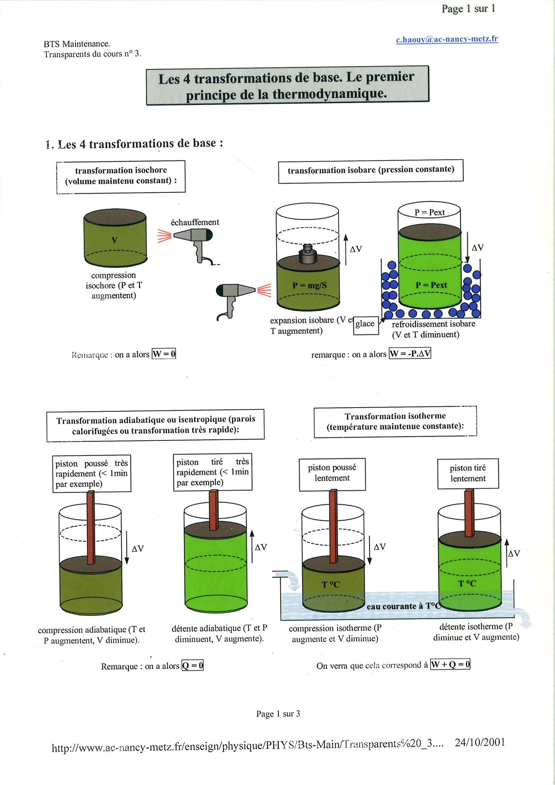
4134) Transformations particulières
Isobare
Isochore

Slide 12
4134) Transformations particulières
Isotherme
Adiabatique

Slide 13
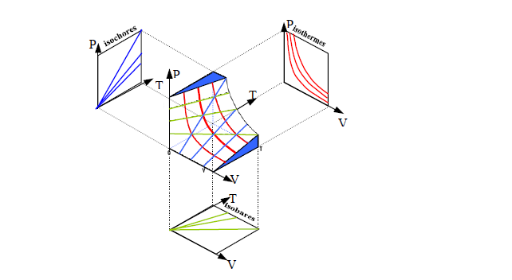
Surface caractéristique d’un GP

Slide 14
42) Premier Principe
421) Enoncé
Rien ne se perd, rien ne se crée, tout se transforme
Conservation de l’Energie
Seules les variations d’énergie d’un système peuvent être connues
Energie interne d’un gaz parfait = U
U₀ = Constante

Slide 15
Energie interne de n moles d’un GP

Slide 16
Energie interne de n moles d’un GP Ière loi de JOULE
Variation élémentaire de l’énergie interne du GP
Pour une transformation à volume constant

Slide 17
Energie interne de n moles d’un GP Ière loi de JOULE
Variation élémentaire de l’énergie interne du GP
Pour une transformation quelconque

Slide 18
42) Premier Principe
421) Enoncé
=
Etat du système déterminé
Variables d’état connues
A UN état du système ⇔ UNE valeur de U déterminée
U d’un GP est fonction d’une variable d’état qui est : T
U est une fonction d’état du système

Slide 19
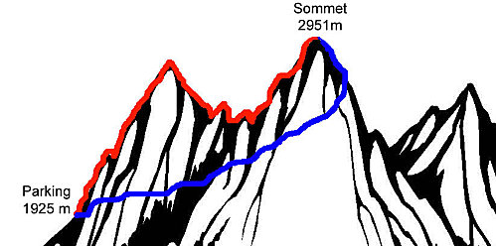
42) Premier Principe
421) Enoncé
Exemple de variable d’état
La variable altitude = une variable d’état ⇒ ≠f(chemin suivi)
La variable énergie dépensée ≠ une variable d’état
⇒ f(chemin suivi)
Notes:
Différence altitude entre parking et sommet est la même quelque soit le chemin suivi: l’altitude est une variable d’état
Elle ne dépend que de l’état initial et final
L’énergie dépensée par les randonneurs dépend du chemin emprunté: ce n’est pas une variable d’état

Slide 20
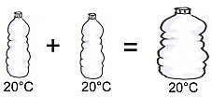
Systèmes / Variables d’état
Variables d’état du système
Intensives
Extensives
1 litre 1 litre 2 litres
Les variables d’état permettent de caractériser un système

Slide 21
42) Premier Principe
421) Enoncé
A tout système est associée une fonction d’état U
appelée énergie interne.
Au cours d’une transformation
quelconque, la variation de U est égale à
l’énergie interne reçue ou fournie par le système
Principe extrêmement général

Slide 22
42) Premier Principe
421) Enoncé
A tout système est associée une fonction d’état U
appelée énergie interne.
Au cours d’une transformation
quelconque, la variation de U est égale à
l’énergie interne reçue ou fournie par le système
Sous quelles formes cette énergie peut-elle s’échanger?

Slide 23
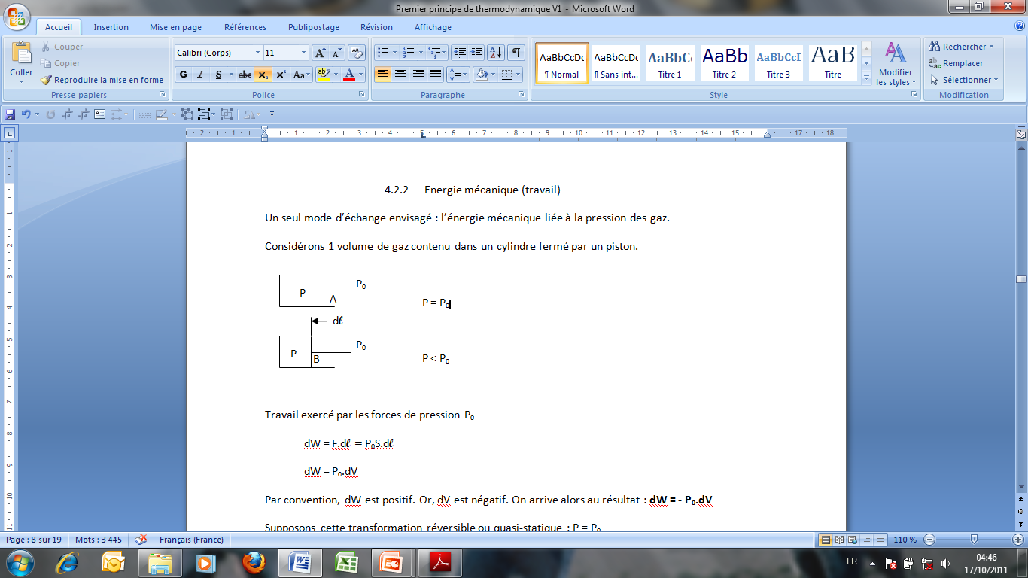

42) Premier Principe
421) Enoncé
A tout système est associée une fonction d’état U
appelée énergie interne.
Au cours d’une transformation
quelconque, la variation de U est égale à
l’énergie interne reçue ou fournie par le système
Sous quelles formes cette énergie peut-elle s’échanger?
Energie mécanique
Energie
thermique
Travail
Chaleur

Slide 24
42) Premier Principe
422) Energie mécanique (travail)
P0₋₁
P = P0₋₁
On prend P₀ > P0₋₁
P₀ > P
Transfo
rév ou qs

Slide 25
42) Premier Principe
422) Energie mécanique (travail)
P₀ = P
P₀ > P
Généralisation

Slide 26
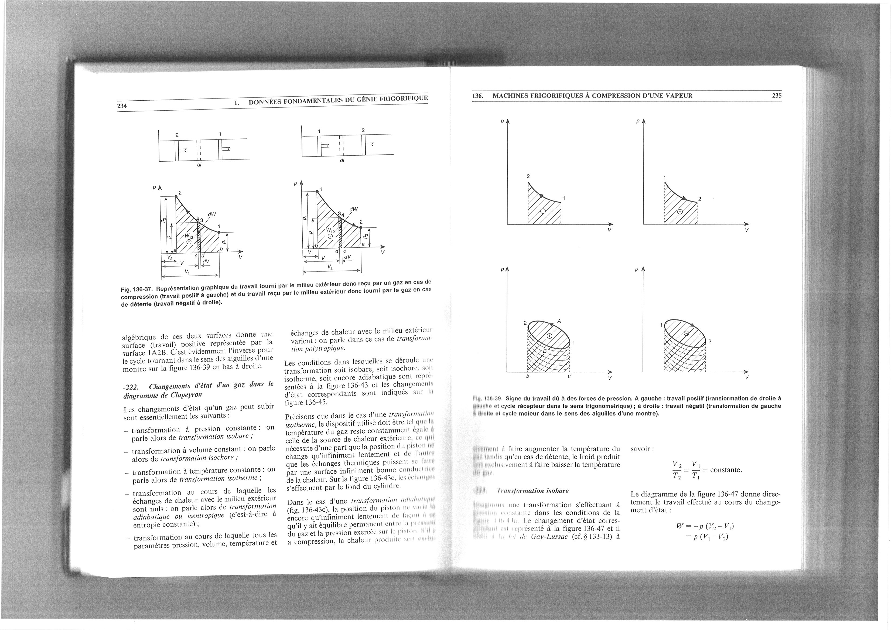
42) Premier Principe
422) Energie mécanique (travail)
Compression
Détente
W₁₂ < 0
W₁₂ > 0

Slide 27
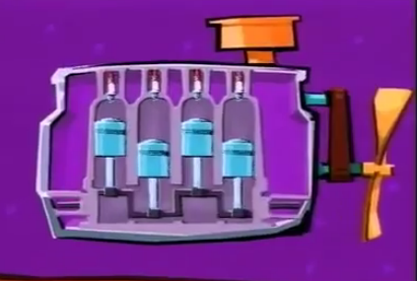
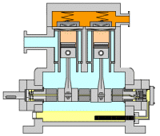
42) Premier Principe
422) Energie mécanique (travail)
Cycle moteur
Cycle récepteur
Sens horaire
Sens trigonométrique
W < 0
W > 0
1
1
(syst ext)
2
2
(syst ext)
Moteur électrique

Slide 28
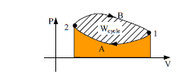
42) Premier Principe
422) Energie mécanique (travail)
Travail d’un cycle
1) Toujours indiquer le sens de la transformation décrite
2) Surface hachurée représente la valeur du travail et permet d’obtenir le signe
3) Si flèches dans sens trigonométrique: travail résistant > 0
4) Si flèches dans sens horaire : travail moteur < 0

Slide 29
42) Premier Principe
423) Energie thermique (chaleur)
GP
T_{gaz} = 0°C
T_{gaz} = 100°C
La chaleur = énergie
Conduction
Convection
Rayonnement

Slide 30
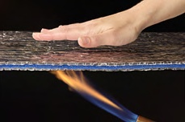
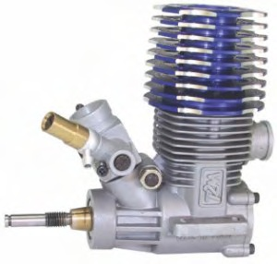
Transfert par conduction : vibration des molécules de proche en proche
42) Premier Principe
423) Energie thermique (chaleur)
Verre = mauvais conducteur
Métal = bon conducteur

Slide 31
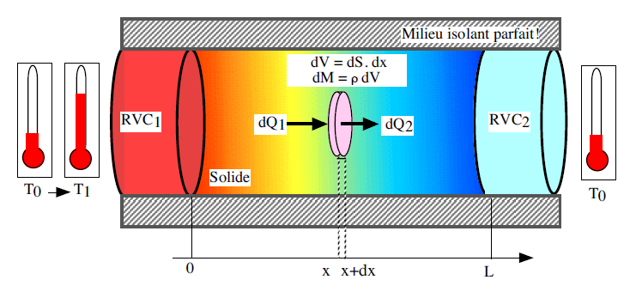
TTH par conduction

Slide 32
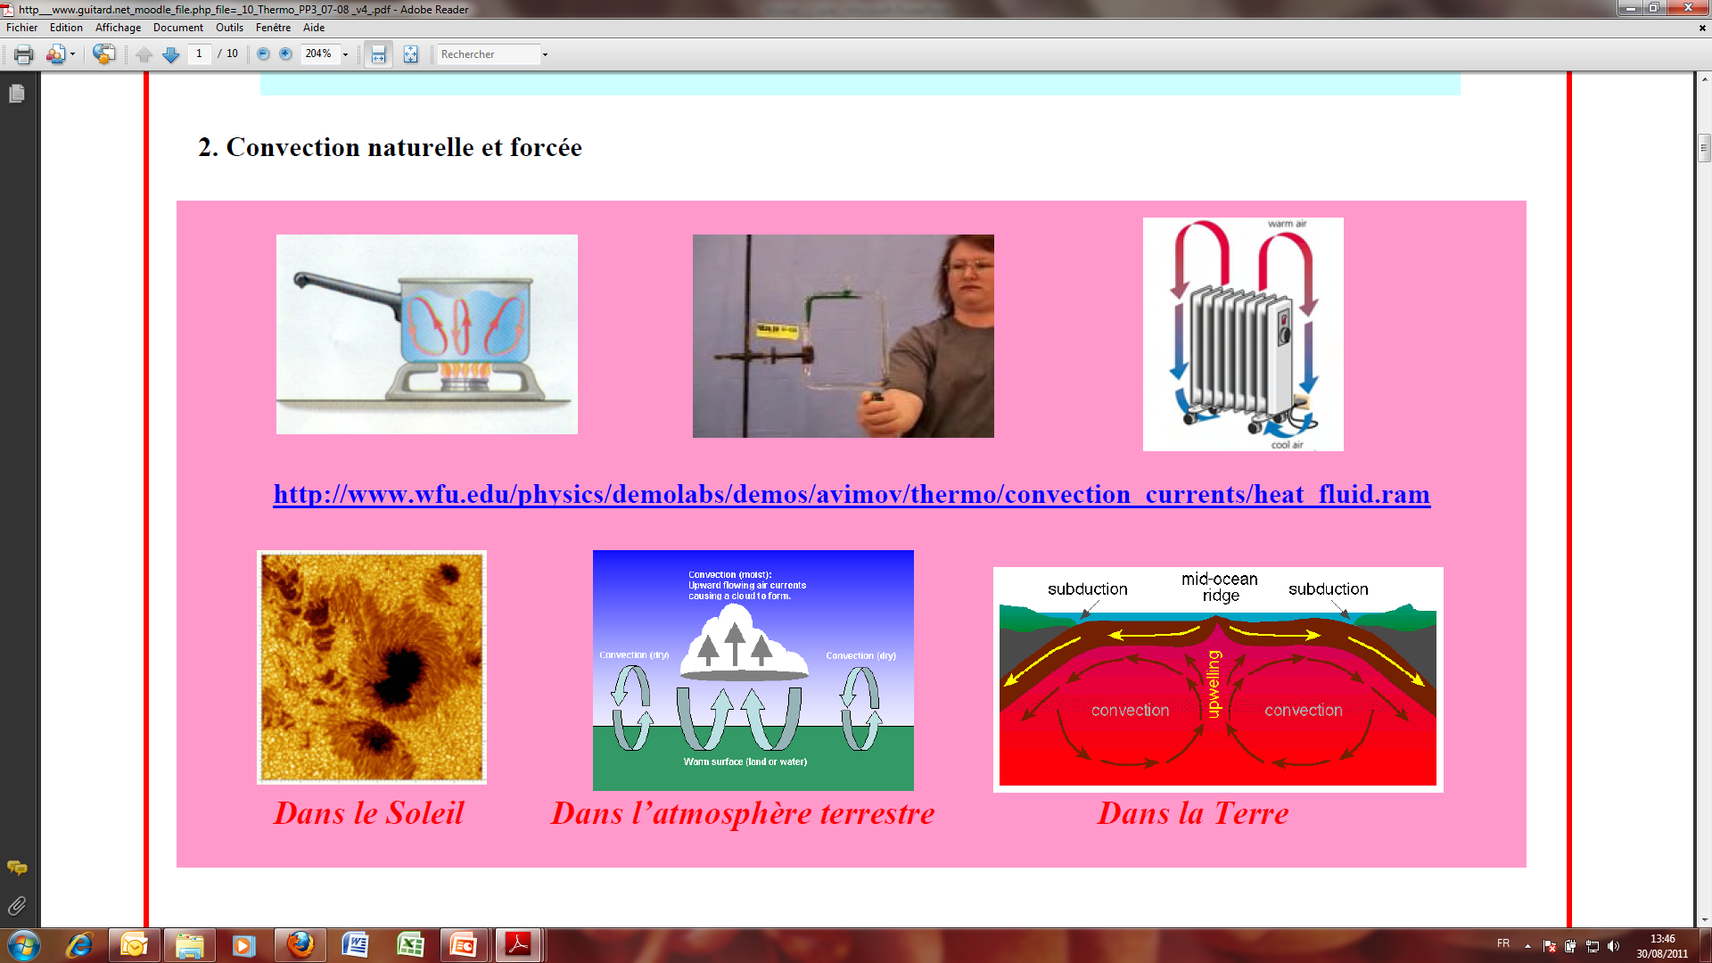
Transfert par convection : vibration des molécules du fluide + déplacement du fluide
42) Premier Principe
423) Energie thermique (chaleur)
Convection naturelle

Slide 33
Transfert par convection
42) Premier Principe
423) Energie thermique (chaleur)

Slide 34
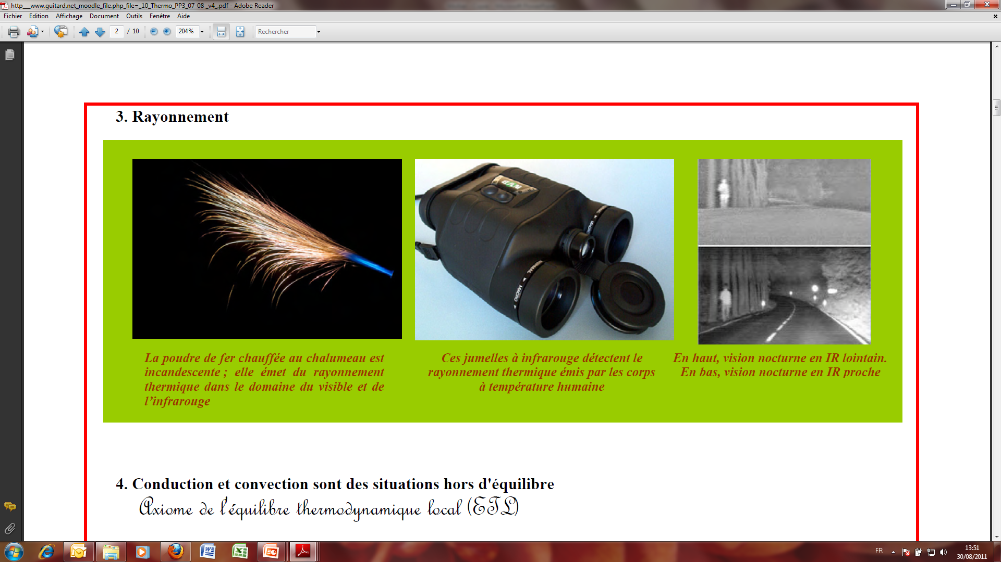
Transfert par rayonnement : le corps chaud émet des oem
42) Premier Principe
423) Energie thermique (chaleur)
Détection IR à la température du corps
Vision nocturne en IR lointain
Vision nocturne en IR proche
Rayonnement visible + IR
Notes:
L'infrarouge est subdivisé en IR proche (PIR : de 0,78 μm à 1,4 μm), IR moyen (MIR : de 1,4 à 3 μm) et IR lointain (de 3 μm à 1 000 μm).

Slide 35
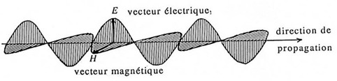
TTH par rayonnement
Onde électromagnétique
Notes:
L'infrarouge est subdivisé en IR proche (PIR : de 0,78 μm à 1,4 μm), IR moyen (MIR : de 1,4 à 3 μm) et IR lointain (de 3 μm à 1 000 μm).

Slide 36
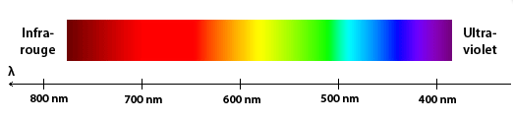
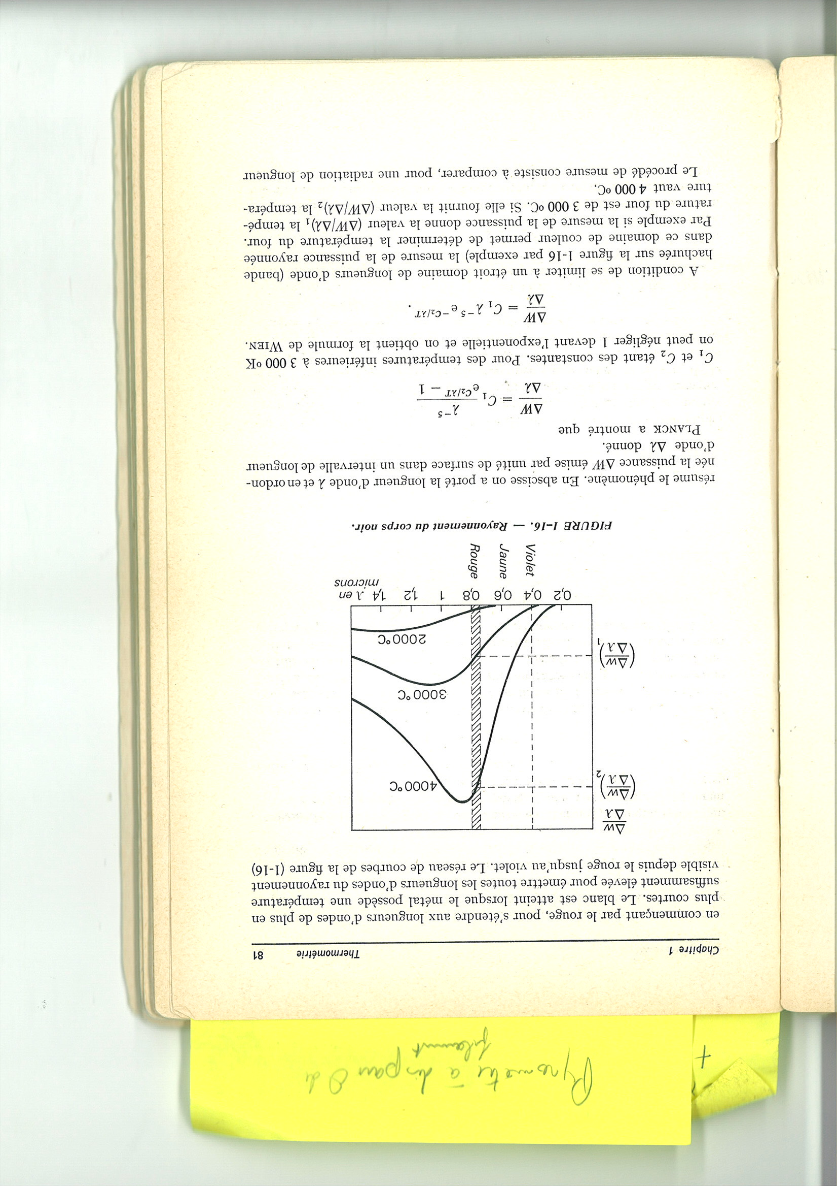
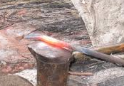
Transfert par rayonnement : le corps chaud émet des oem
42) Premier Principe
423) Energie thermique (chaleur)

Slide 37
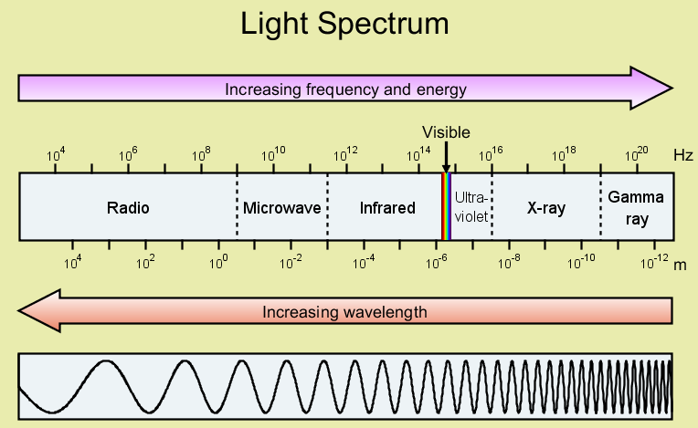
TTH par rayonnement
Spectre électromagnétique
Notes:
L'infrarouge est subdivisé en IR proche (PIR : de 0,78 μm à 1,4 μm), IR moyen (MIR : de 1,4 à 3 μm) et IR lointain (de 3 μm à 1 000 μm).

Slide 38
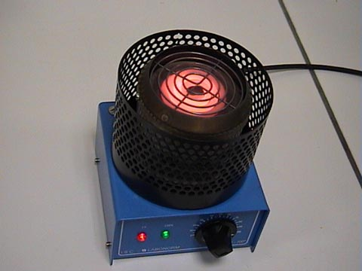
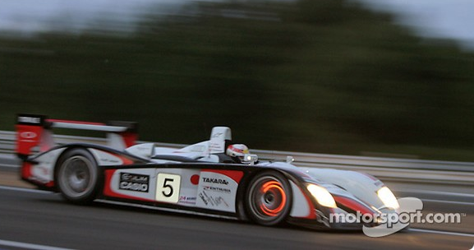
42) Premier Principe
424) Equivalence chaleur-travail
Lorsqu’un système parcourt un cycle de transformation au cours duquel il y a échange de chaleur et de travail avec le milieu extérieur (sans échange d’autres formes d’énergie), en vertu du Ier principe :
⇒ ΔU = 0
E élec Chaleur
E méc Chaleur

Slide 39
42) Premier Principe
424) Equivalence chaleur-travail
La chaleur = forme dégradée de l’énergie
Q en Joules ou en Calories

Slide 40
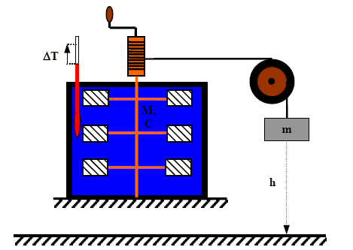
42) Premier Principe
424) Equivalence chaleur-travail
Expérience de JOULE (1850)
Comparaison de ΔT à l’énergie mécanique dépensée pour produire cette élévation de température

Slide 41
42) Premier Principe
425) Principe de l’état initial et final
Lorsqu’un système parcourt une transformation d’un état initial à un état final au cours de laquelle il n’y a qu’échange de chaleur et de travail avec le milieu extérieur, alors :
⇒ ΔU = W + Q

Slide 42
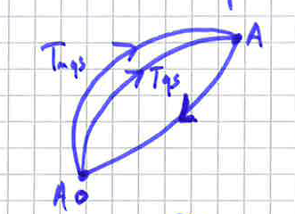
42) Premier Principe
425) Principe de l’état initial et final
U = fonction d’état
Variation élémentaire de U:

Slide 43
43) Conséquences du premier principe
431) Coefficients calorimétriques
Transformation élémentaire qs
GP
GP
1 masse unité
P, T, V
P + dP, T + dT, V + dV
Capacité thermique massique à V = Cte
1 masse unité
Capacité thermique massique à P = Cte

Slide 44
43) Conséquences du premier principe
431) Coefficients calorimétriques
Transformation élémentaire qs
GP
GP
1 masse unité
P, T, V
P + dP, T + dT, V + dV
Les coefficients calorimétriques quantifient les conditions nécessaires au réchauffement ou au refroidissement d’un corps
Caractérisation des échanges de chaleur

Slide 45
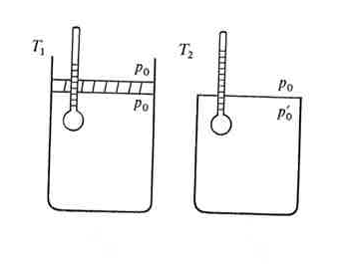
43) Conséquences du premier principe
431) Coefficients calorimétriques
Exemple de l’air :
c_{pair} = 1,006. 10³ J. kg ⁻¹.K⁻¹
c_{vair} = 0,720. 10³ J. kg ⁻¹.K⁻¹
ou
P = Cte
V = Cte
Il faut plus chauffer le gaz à P= Cte pour avoir la même ΔT qu’à V = Cte ⇒ >
Notes:
Prenons l’exemple de l’air: selon que l’on fait l’expérience à pression constante (on apporte Q₁ et la température devient T₁) ou à volume constant (on apporte Q₂ et la température devient T₂) on observe que si Q₁ = Q₂ (on apporte la même quantité de chaleur) T1 < T2. En d’autres termes la capacité calorifique à pression constante est toujours supérieure à la capacité calorifique à volume constant car toute la chaleur absorbée est emmagasinée sous forme d’énergie interne alors qu’à pression constante nous devons fournir une chaleur supplémentaire pour tenir compte du travail (mécanique) fourni. Ceci est très général pour les gaz
Pour les liquides et les solides nous pourrons toujours en première approximation admettre l’égalité entre Cv et Cp du fait de leur relative incompressibilité. Il faut toutefois faire attention aux situations ou le corps est présent dans plusieurs phases (2 ou 3) (par exemple le cas de l’eau ou coexistent très souvent deux phases (ex liquide et gaz, ou solide et liquide etc..)

Slide 46
43) Conséquences du premier principe
432) Capacité thermique massique et molaire
Capacité thermique à V = Cte
(1)
Capacité thermique à P = Cte
(2)
Capacité thermique molaire à V = Cte
Capacité thermique molaire à P = Cte
De (1) et (2)

Slide 47
43) Conséquences du premier principe
432) Capacité thermique massique et molaire
Unités
c_{v} et c_{p} = f(T) mais c_{v} et c_{p} ∼ Cte qd ΔT petit
(J.K⁻¹)
(J.mol⁻¹.K⁻¹)
(J.kg⁻¹.K⁻¹)
Quantités de chaleur
(J)
c_{p} = énergie ⇔ΔT = 1K pour 1 kg du corps considéré pour 1 transfo isobare
c_{v} = énergie ⇔ΔT = 1K pour 1kg du corps considéré pour 1 transfo isochore

Slide 48
43) Conséquences du premier principe
433) Enthalpie
Détente de JOULE-THOMSON
Détente isenthalpe : H se conserve
Enthalpie : fonction d’état

Slide 49
43) Conséquences du premier principe
433) Enthalpie
H : utile pour transformations isobares (chimie)

Slide 50
La chaleur
Chaleur sensible
Chaleur latente de changement d’état
Quantité de chaleur nécessaire à l’élévation de température de 1 degré CELSIUS d’1 kg d’un corps pur à pression constante
Quantité de chaleur nécessaire au changement d’état d’1 kg d’un corps pur à pression constante

Slide 51
43) Conséquences du premier principe
433) Enthalpie
Deuxième loi de JOULE
La variation d’enthalpie élémentaire d’un GP pour une transformation quelconque

Slide 52
43) Conséquences du premier principe
433) Enthalpie
Synthèse lois de JOULE
Première loi de JOULE
Deuxième loi de JOULE
La variation d’énergie interne élémentaire d’un GP pour une transformation quelconque
La variation d’enthalpie élémentaire d’un GP pour une transformation quelconque
U et H sont uniquement fonction de T
(concordance entre approche statistique et macroscopique)

Slide 53
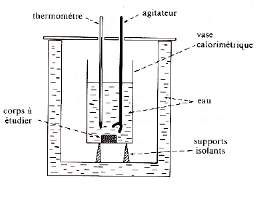
43) Conséquences du premier principe
434) Calorimètres
Calorimètre de BERTHELOT
μ (valeur en eau du calorimètre)
Corps chaud à étudier
c₀, m₀, Θ₀
Paroi argentée
c, m, Θ

Slide 54
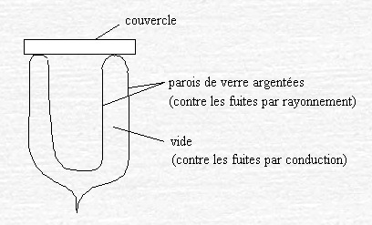
43) Conséquences du premier principe
434) Calorimètres
Ex de calorimètre : vase DEWAR

Slide 55
43) Conséquences du premier principe
434) Calorimètres
+
Attention aux unités!
Par définition

Slide 56
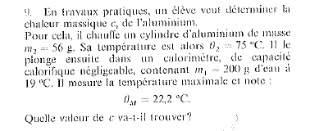
43) Conséquences du premier principe
434) Calorimètres

Slide 57
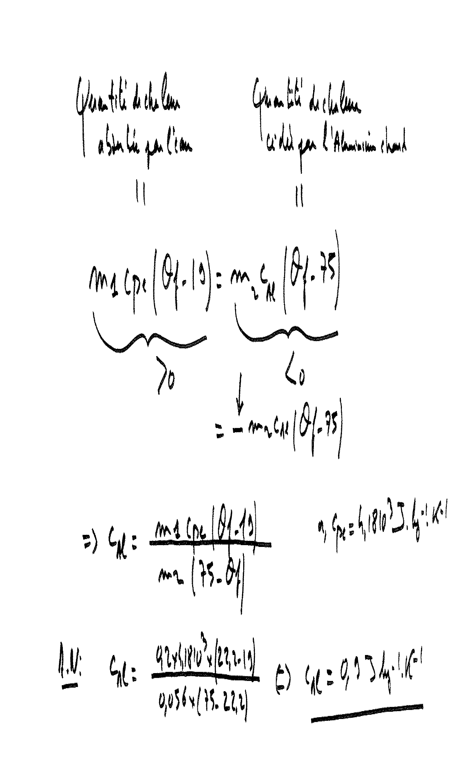
43) Conséquences du premier principe
434) Calorimètres

Slide 58
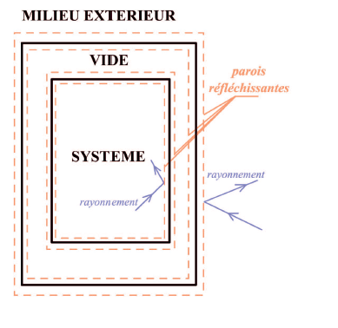
43) Conséquences du premier principe
434) Calorimètres
A volume constant
Chauffage précis: effet JOULE
Echanges thermiques → 0

Slide 59
43) Conséquences du premier principe
435) Relation de MAYER
P = Cte
m GP
m GP
P, T, V
T + dT
V = Cte
Pour 1 mole de GP
Pour 1 masse de 1 kg de GP

Slide 60
43) Conséquences du premier principe
435) Relation de MAYER
Avec
Pour un
gaz mono
Mono
Dia
Tria
AIR

Slide 61
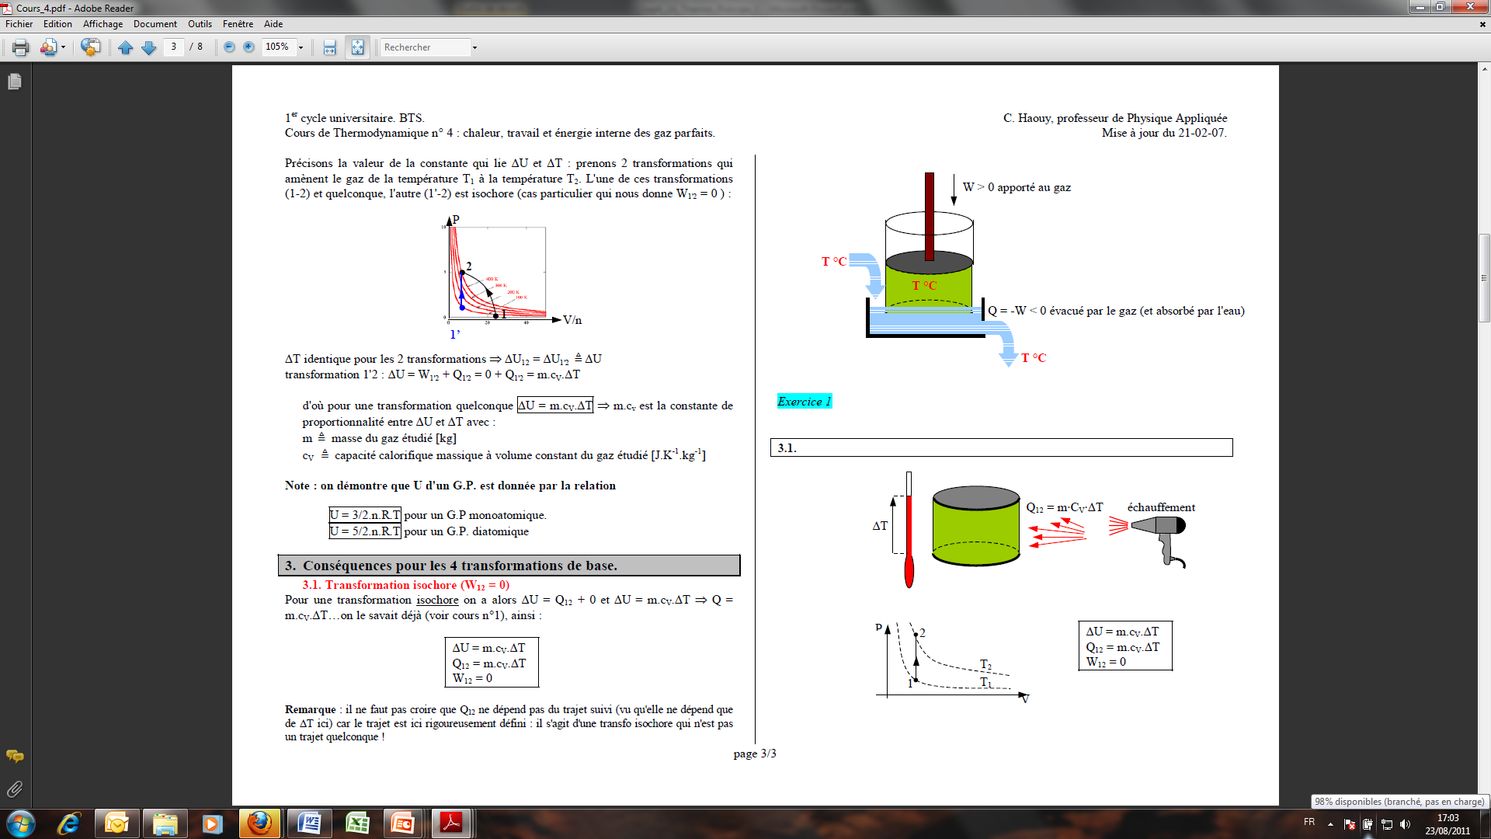
44) Calcul du travail et de la chaleur
441) Transformation isochore
ET

Slide 62
44) Calcul du travail et de la chaleur
442) Transformation isobare
P
P₁= P₂
1
2
-
V
V₁
V₂

Slide 63
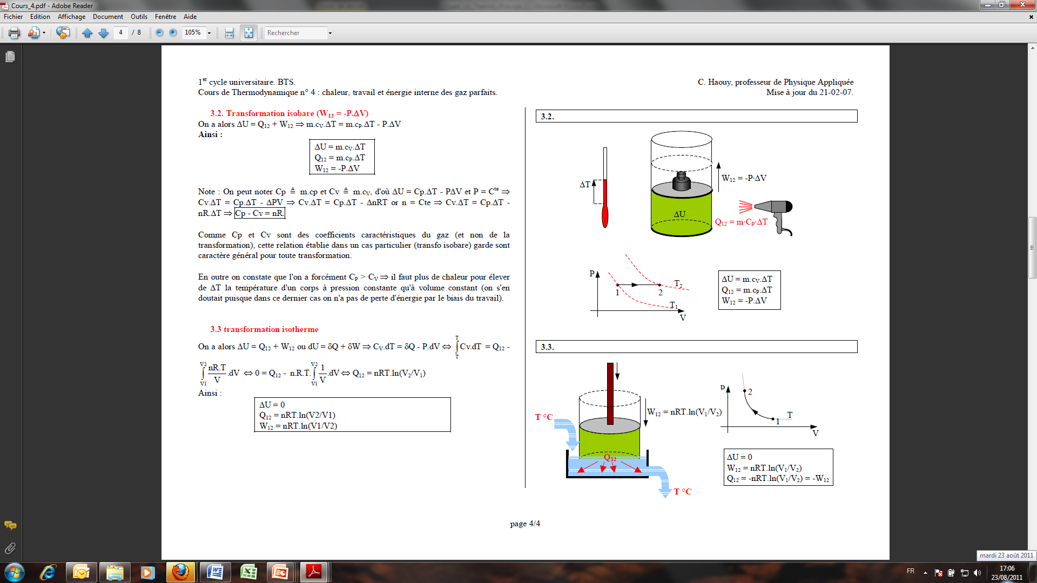
44) Calcul du travail et de la chaleur
442) Transformation isobare
ET

Slide 64
44) Calcul du travail et de la chaleur
443) Transformation isotherme
2
T₁= T₂
P
1
+
V
V₂
V₁

Slide 65
44) Calcul du travail et de la chaleur
443) Transformation isotherme
P
ET

Slide 66
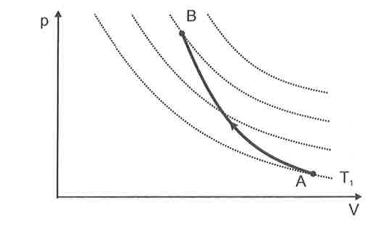
44) Calcul du travail et de la chaleur
444) Transformation adiabatique
T varie alors que Q = 0
2
P
Trajet A adiabatique
1

Slide 67
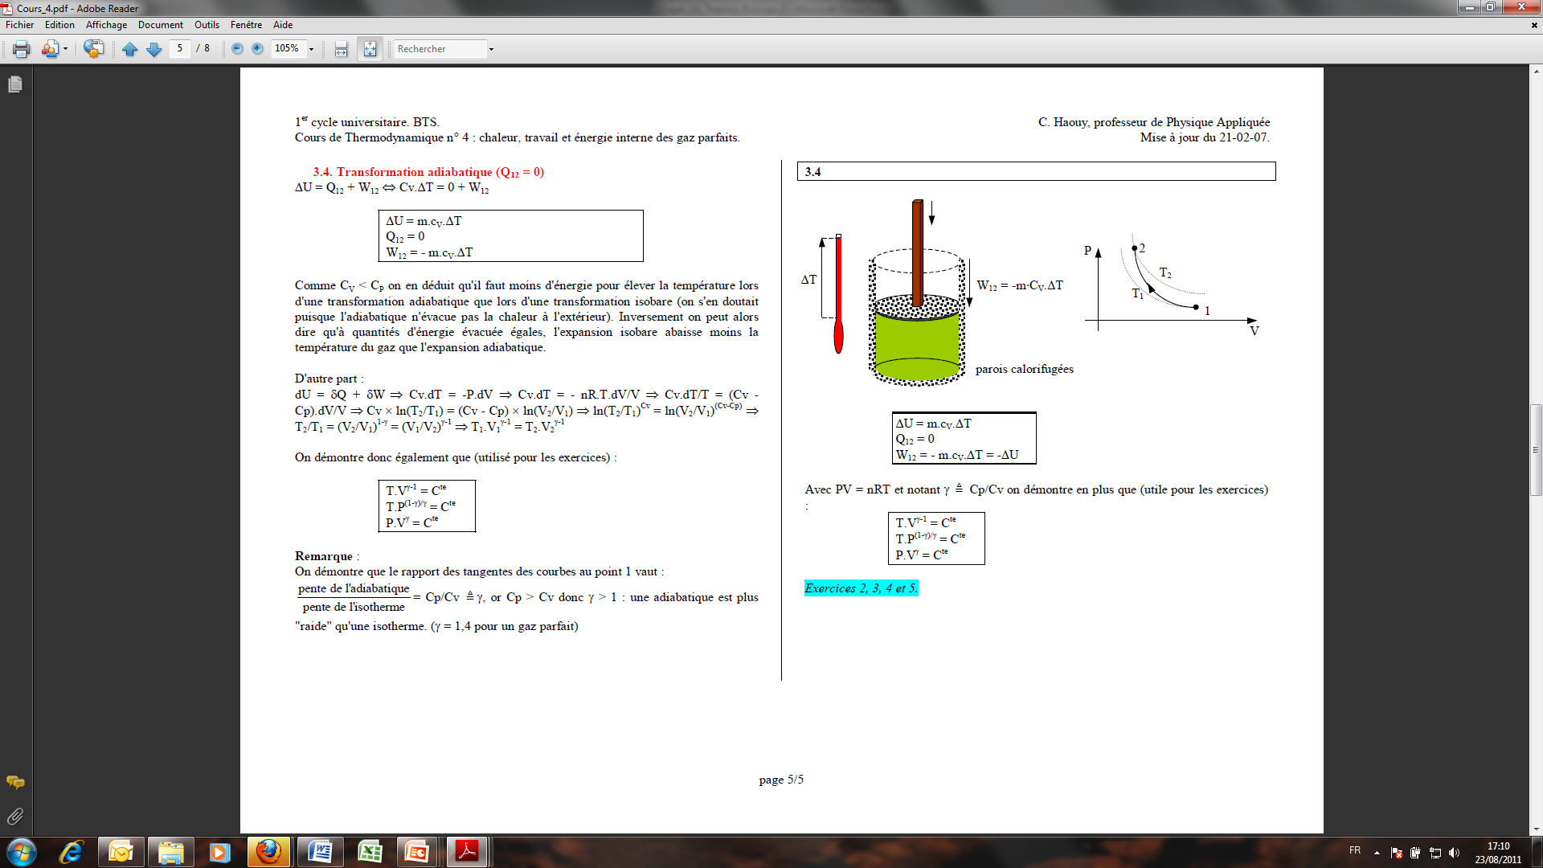
44) Calcul du travail et de la chaleur
444) Transformation adiabatique
ET

Slide 68
44) Calcul du travail et de la chaleur
444) Transformation adiabatique
Adiabatique = rapide
Isotherme = lente

Slide 69
44) Calcul du travail et de la chaleur
445) Transformation polytropique
Transformation réelle entre isotherme et adiabatique
1 < α < γ
Isotherme ⇔ α = 1
Adiabatique ⇔ α = γ
Isobare ⇔ α = 0
Isochore ⇔ α → ∞

Slide 70
Ce qu’il faut retenir
La notion de système
Les différentes transformations de base (quasi statique, réversible, irréversible)
Le premier principe : la conservation de l’énergie
La notion d’énergie interne : l’équivalence travail / chaleur
Sa dépendance pour un GP, selon la température uniquement : Première loi de JOULE
L’expression de sa variation valable pour une transformation quelconque : Première loi de JOULE
Sa nature : fonction d’état : ne dépend que de l’état final et initial
ΔU = O pour un cycle et pour une transformation isotherme
Calcul du travail d’un cycle selon le sens de parcours de ce cycle dans la représentation de CLAPEYRON
L’expression de sa variation en fonction de l’atomicité des molécules et des degrés de liberté associés
Les différentes formes des capacités thermiques d’un corps donné (massiques, molaires)
L’expression de Q à Volume constant et à Pression constante
La définition de l’enthalpie : quantité de chaleur échangé par un système à pression constante
Sa nature : fonction d’état : ne dépend que de l’état initial et final
Sa dépendance pour un GP, selon la température uniquement : Deuxième loi de JOULE
L’expression de sa variation valable pour une transformation quelconque : Deuxième loi de JOULE
La méthode pour établir un bilan thermique au sein d’un calorimètre
La relation de Mayer
L’expression du travail, de la quantité de chaleur et de ΔU dans le cas des transformations de base (ou savoir les retrouver rapidement)
La démonstration et les résultats dans le cas d’une transformation adiabatique réversible (lois de LAPLACE)

